Slide 1
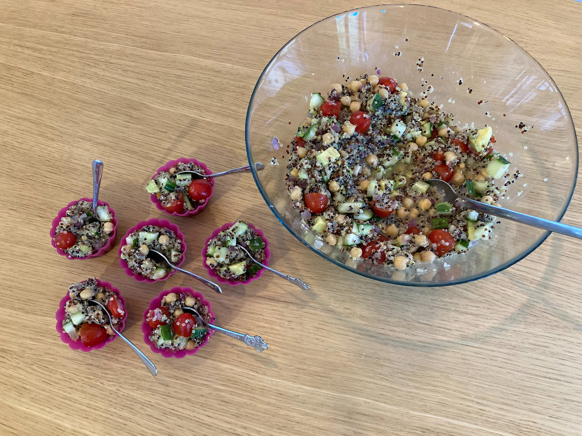
Salade de quinoa – Vinaigrette au citron vert
Recette pour une classe de 20 élèves environ
Ingrédients
Salade de quinoa
500g de quinoa
2 avocats
2 oignons rouges
300g de tomates cerises
1 concombre
400g de pois chiches
1 poignée de raisins secs
Vinaigrette
4 citrons verts
½ bouquet de basilic
4 c.s. d’huile d’olive
Sel
poivre
Étapes de la recette
Cuire le quinoa en suivant les instructions inscrites sur l’emballage et le laisser refroidir;
Couper finement l’oignon rouge;
Découper les tomates cerises en deux et le concombre en petits dés;
Éplucher l’avocat et le couper en dés;
Mélanger tous les ingrédients;
Presser les citrons verts et mélanger le jus avec l’huile d’olive;
Saler et poivrer la vinaigrette;
Laver le basilic, le ciseler et l’ajouter à la vinaigrette;
Ajouter la vinaigrette à la salade et mélanger;
Servir frais !
Bon appétit !

